Slide 1

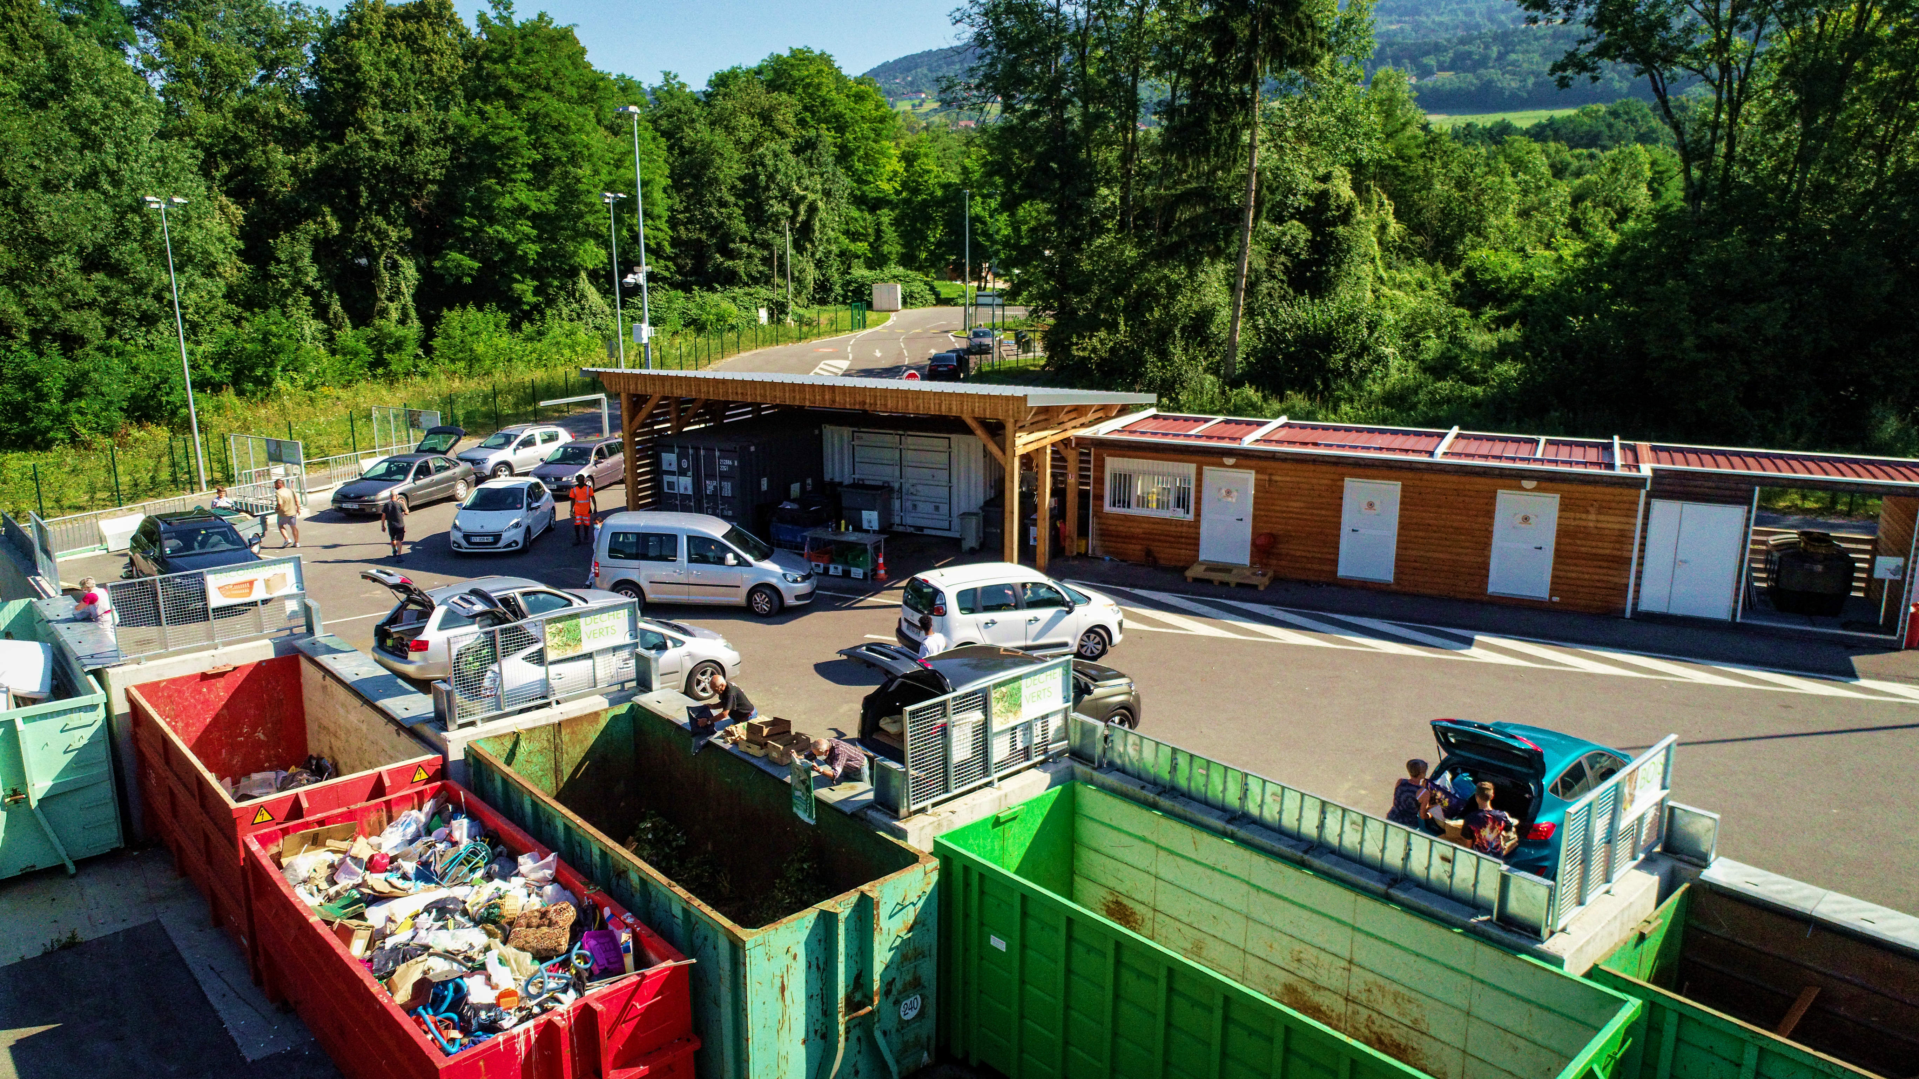

PDG Groupe 9 Gestion de décheteries
Présenté par : - Ferrara Justin - Graf Andrea - Hussain Lucas - Ramos Dylan

Slide 2
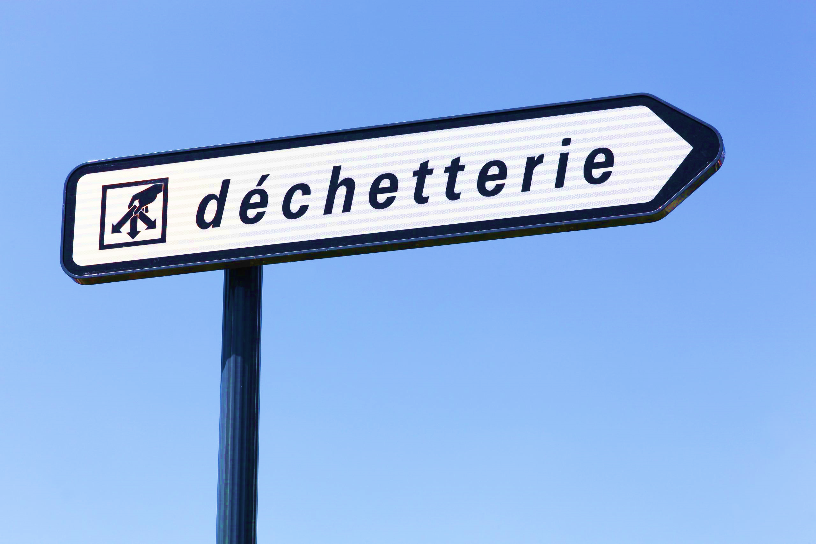
Sommaire
Description du projet
Architecture
Mockups
Landing page
Choix techniques
Processus de travail

Slide 3

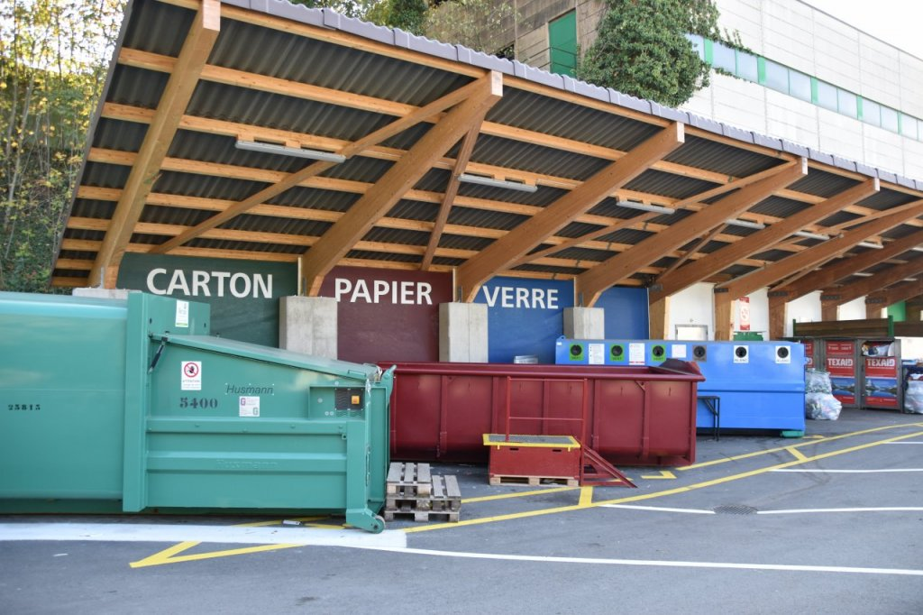
Description du projet
Gestion des déchèteries de Suisse
Système décentralisé
Efficacité opérationnelle
Intégrité des données
Disponibilité

Slide 4
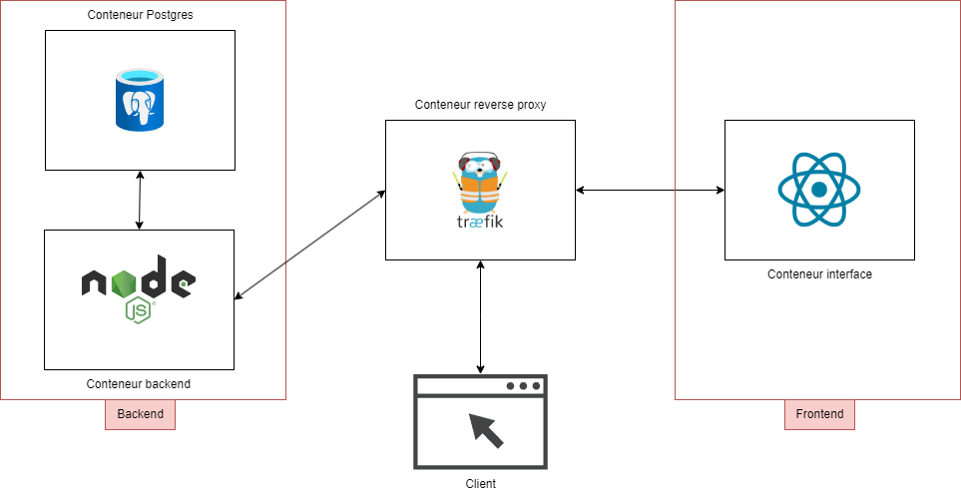
Architecture

Slide 5
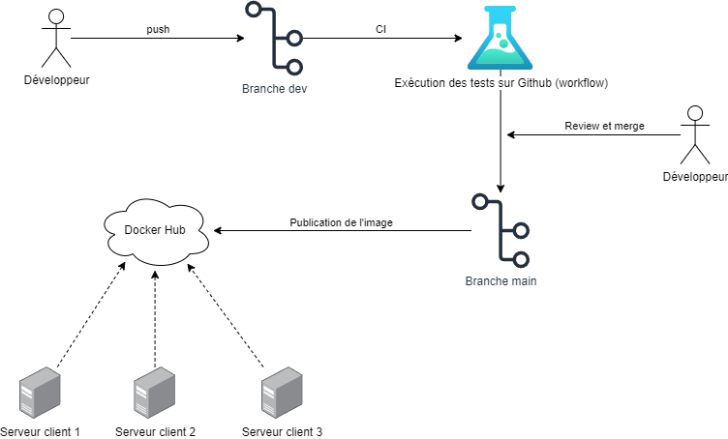
Architecture

Slide 6
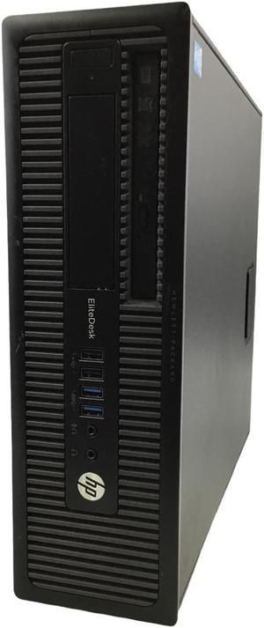
Architecture
Environnement de déploiement

Slide 7

Architecture
Environnement de développement

Slide 8
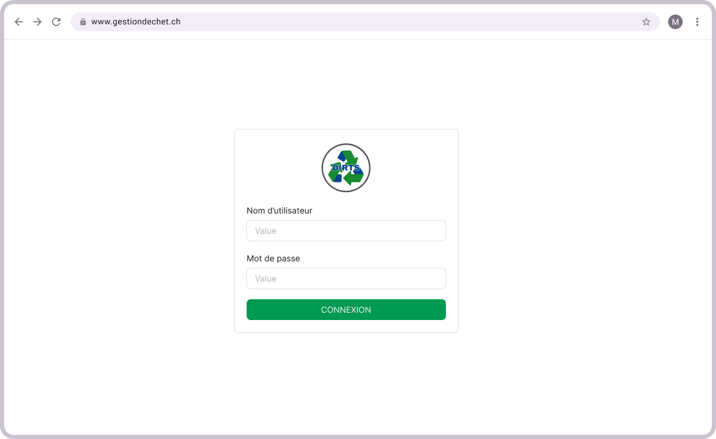
Mockups

Slide 9
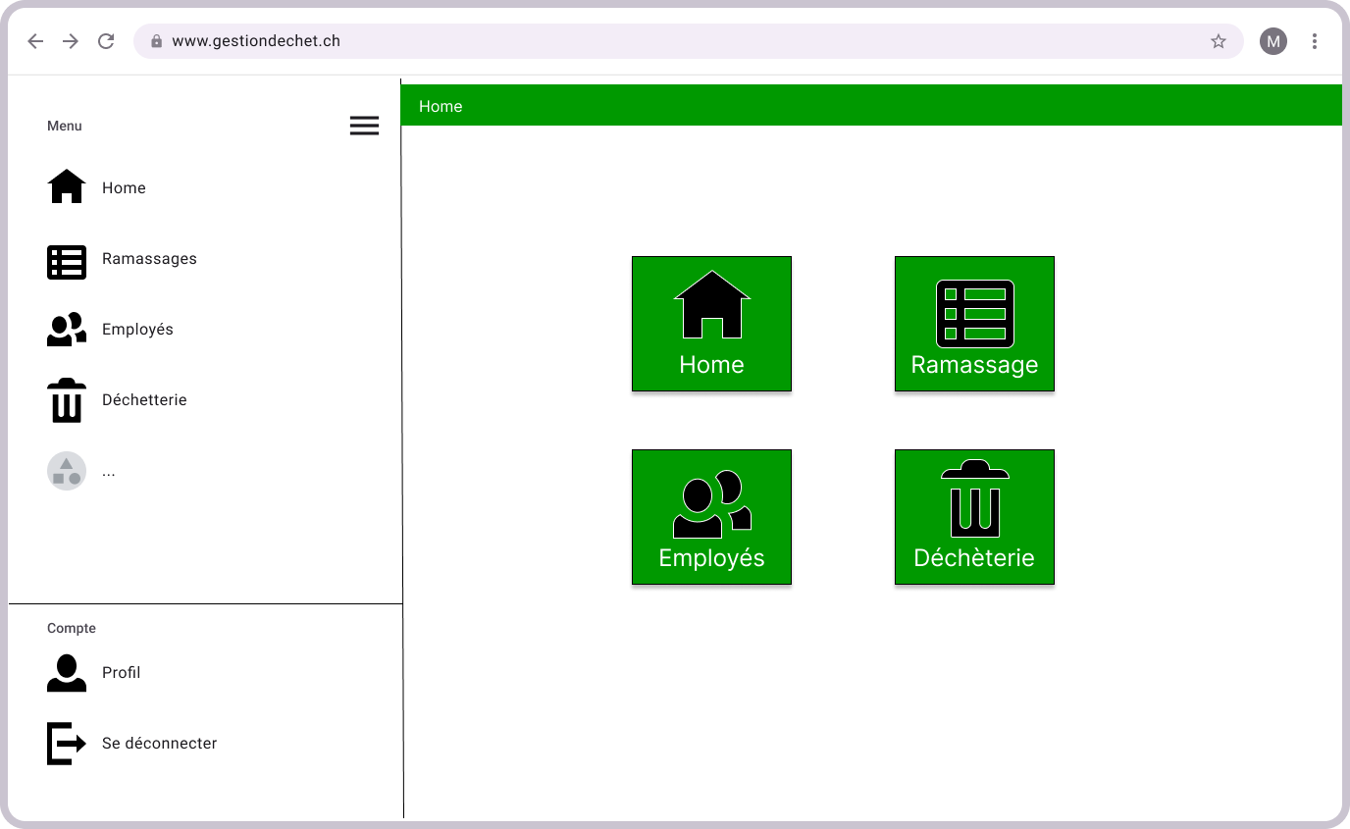
Mockups

Slide 10
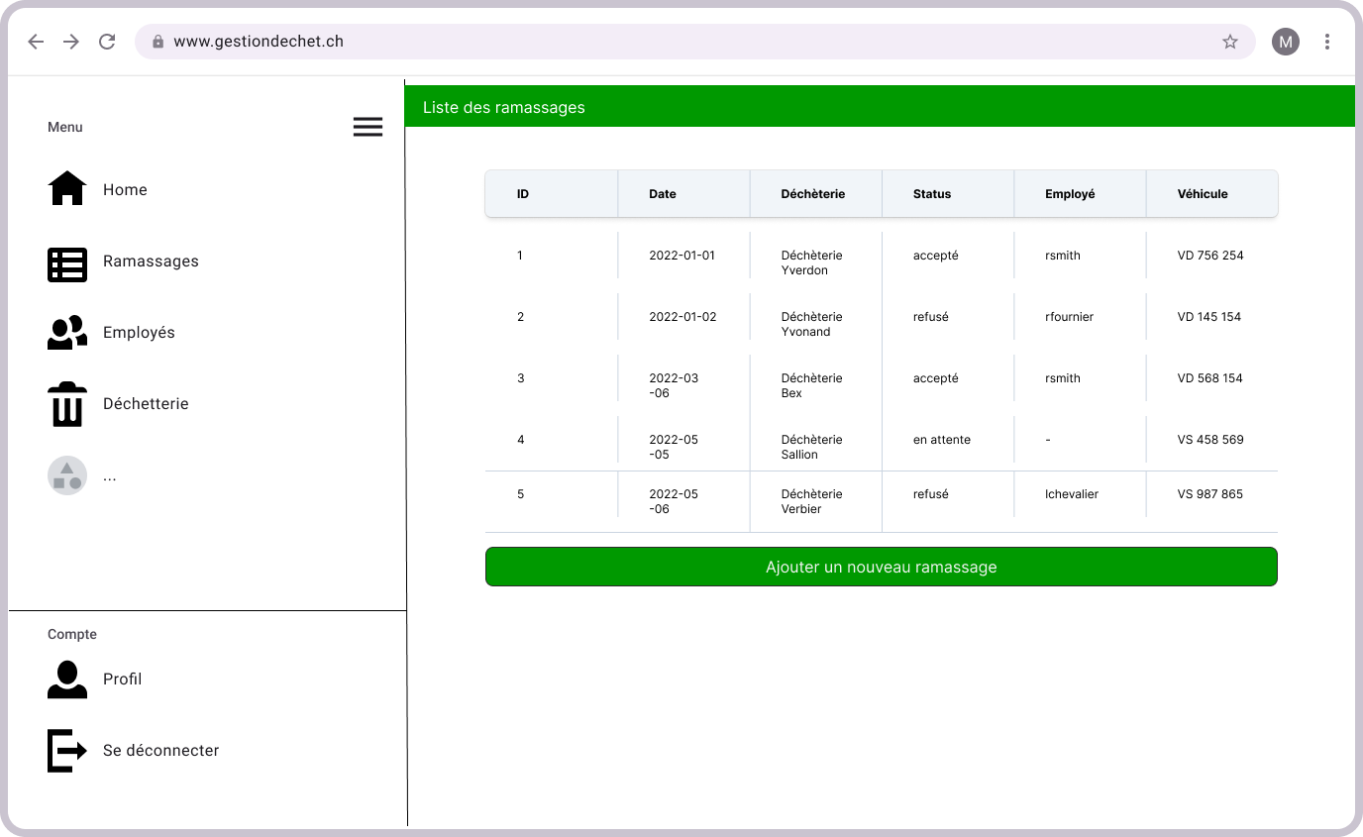
Mockups

Slide 11
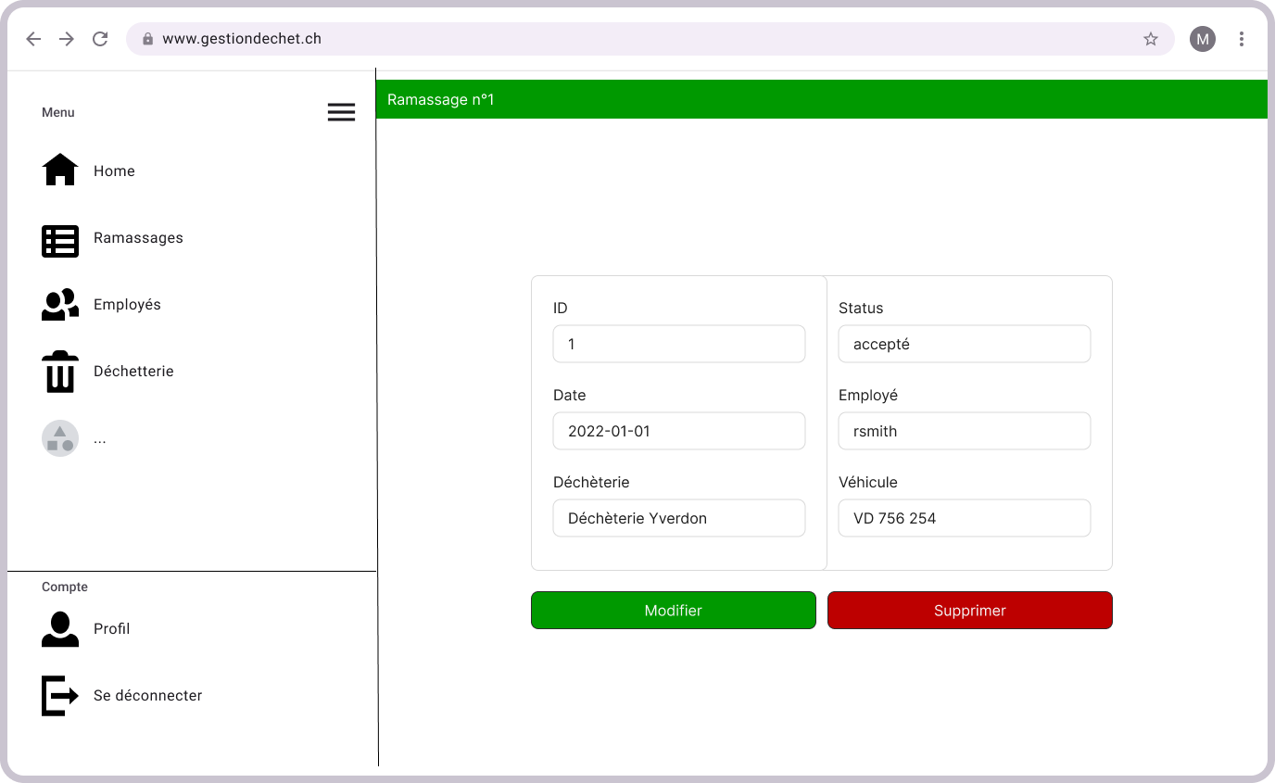
Mockups

Slide 12
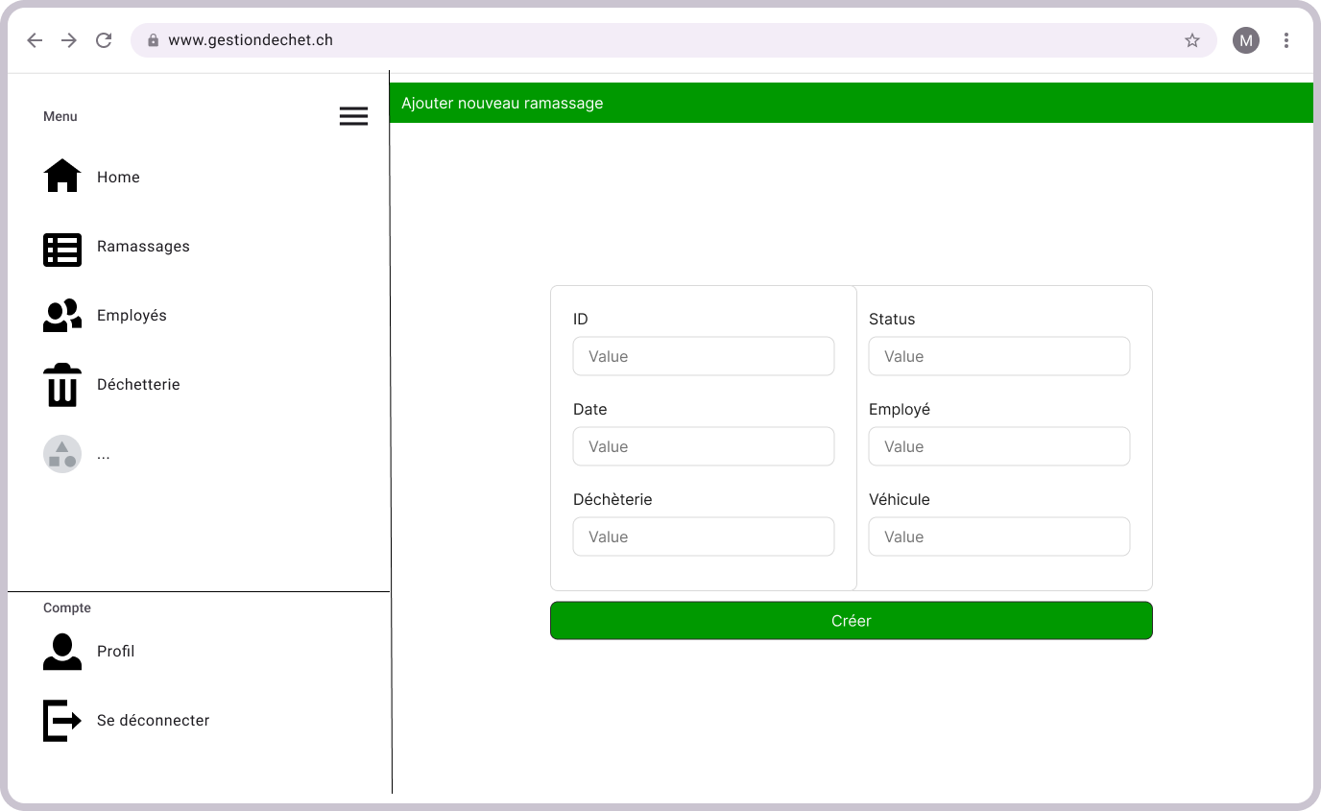
Mockups

Slide 13
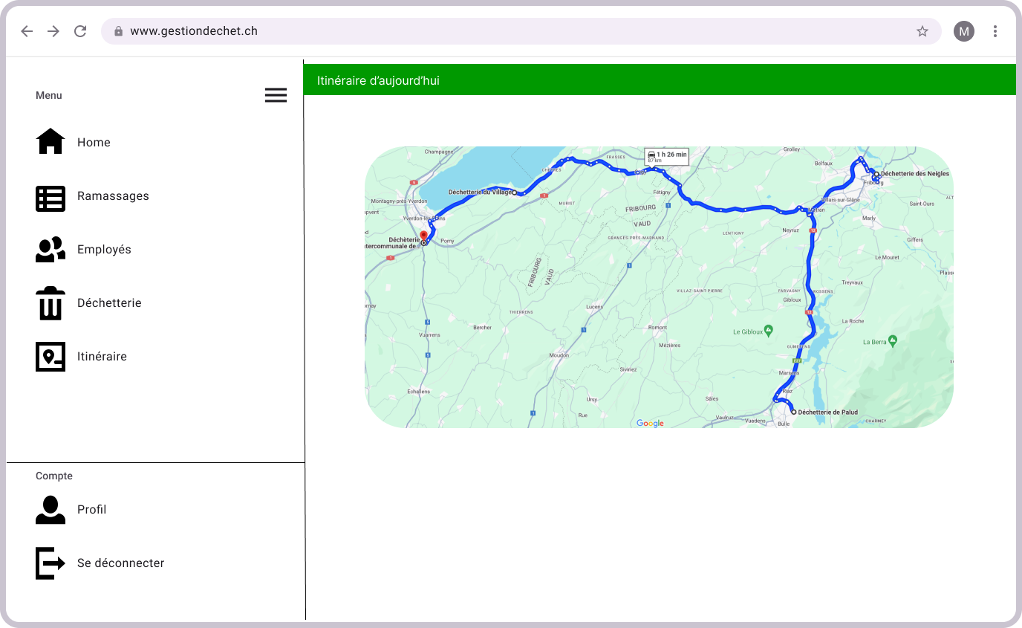
Mockups

Slide 14
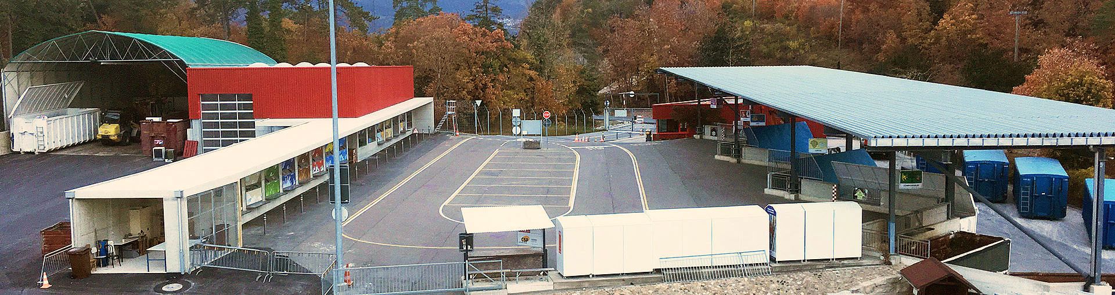
Landing page https://pdg-gr9-gestion-decheterie.github.io/

Slide 15




Choix techniques
Postgres
Traefik
Base de données
Reverse proxy
React
NodeJS
Front-end
Back-end

Slide 16
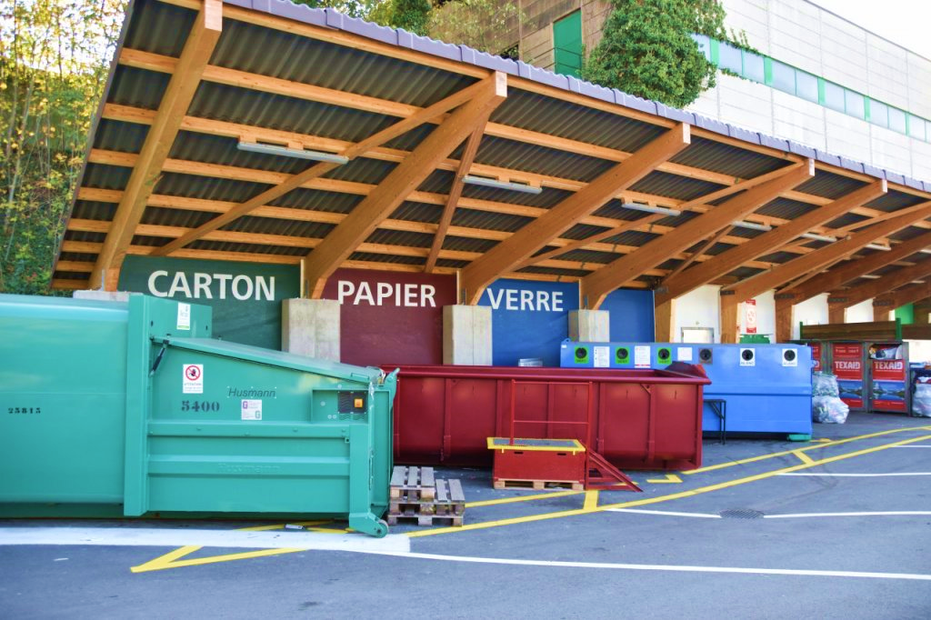
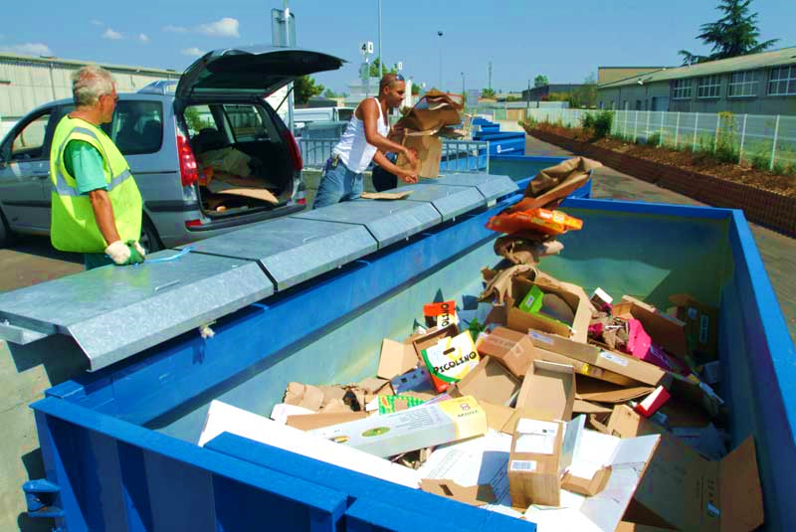
Processus de travail
XP
Travail en pair programming
Tests avant le code (Test-First Programming)
Répartition des tâches

Slide 17

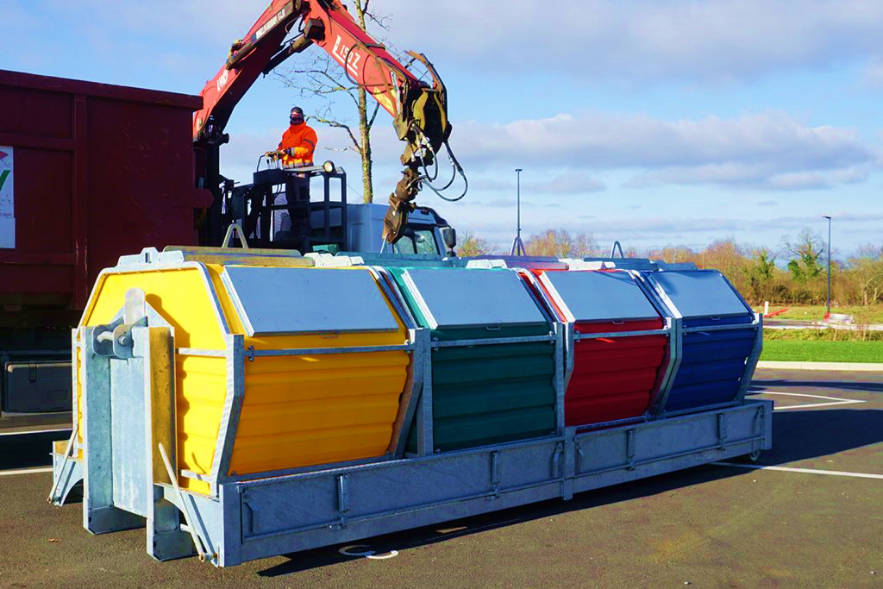
MERCI POUR VOTRE ATTENTION

